Slide 1
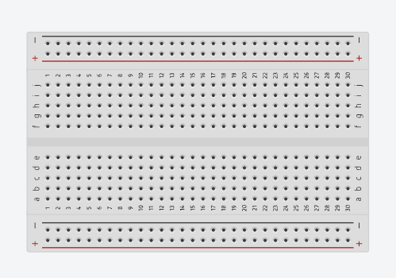
Breadbord par Sarah-Maud Gosselin

